Slide 1

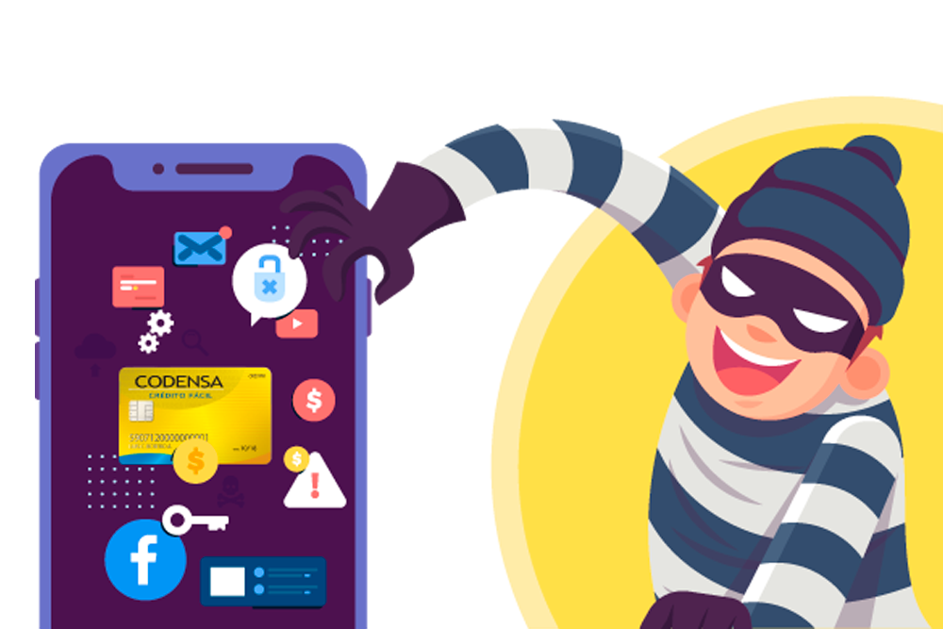
Protección inteligente contra estafas digitales
Un ecosistema de prevención que protege a las personas, especialmente a los adultos mayores, frente a estafas recibidas por mensajes, llamadas y sitios web.
Grupo: DuoPrograming
Guillermo A. Diarte
Leticia Uliambre

Slide 2
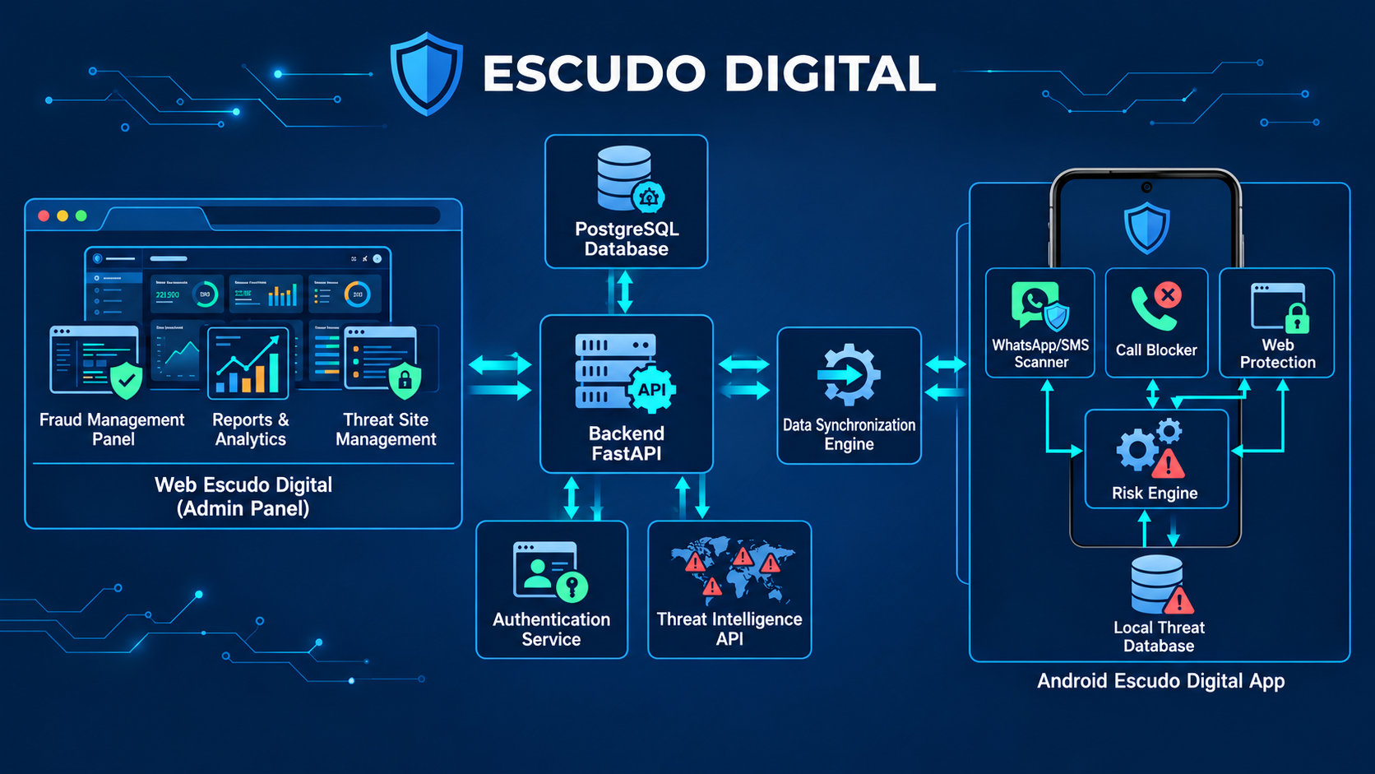

Slide 3
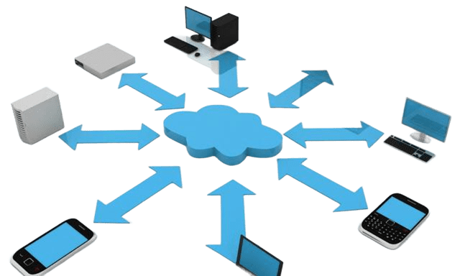
Un ecosistema, no solamente una aplicación
La propuesta comenzó como una aplicación móvil para prevenir estafas, pero evolucionó hacia un ecosistema compuesto por:
🌐 Plataforma web
📱 Aplicación Android
🗄️ Base de datos de amenazas
🔌 API pública
CONCETO CENTRAL ➜ La web es el corazón del proyecto.

Slide 4
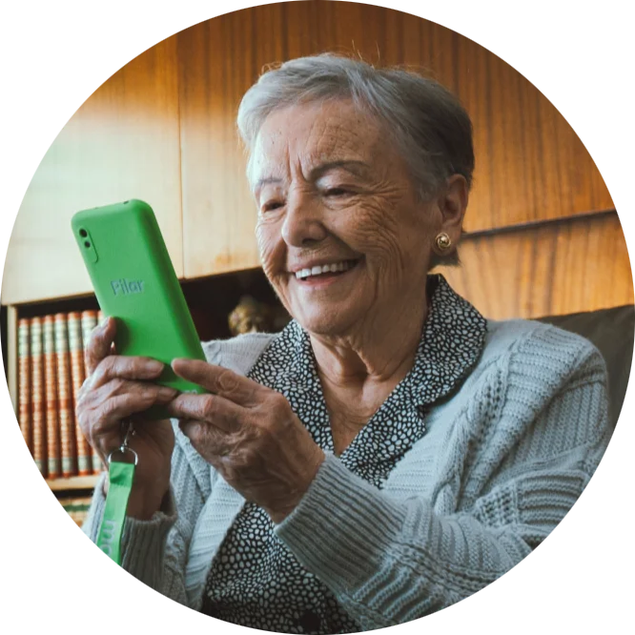
App Móvil: Protección sin interacción
Diseñada principalmente para adultos mayores
La aplicación busca que el usuario no tenga que aprender a utilizarla para estar protegido.
Funciona en segundo plano y analiza:
📩 Notificaciones
📞 Llamadas
🌐 URLs y sitios web
Cuando detecta un posible riesgo:
⚠️ El usuario recibe una alerta clara y sencilla.

Slide 5
Dos formas de utilizar la plataforma Web
👤 Usuario
Puede:
Consultar un número telefónico
Consultar una URL
Reportar una posible estafa
Consultar la API pública
Acceder a información sobre amenazas conocidas
🛠️ Administrador
Puede:
Revisar reportes
Analizar amenazas
Agrupar reportes relacionados
Validar o descartar información
Actualizar la base de datos

Slide 6
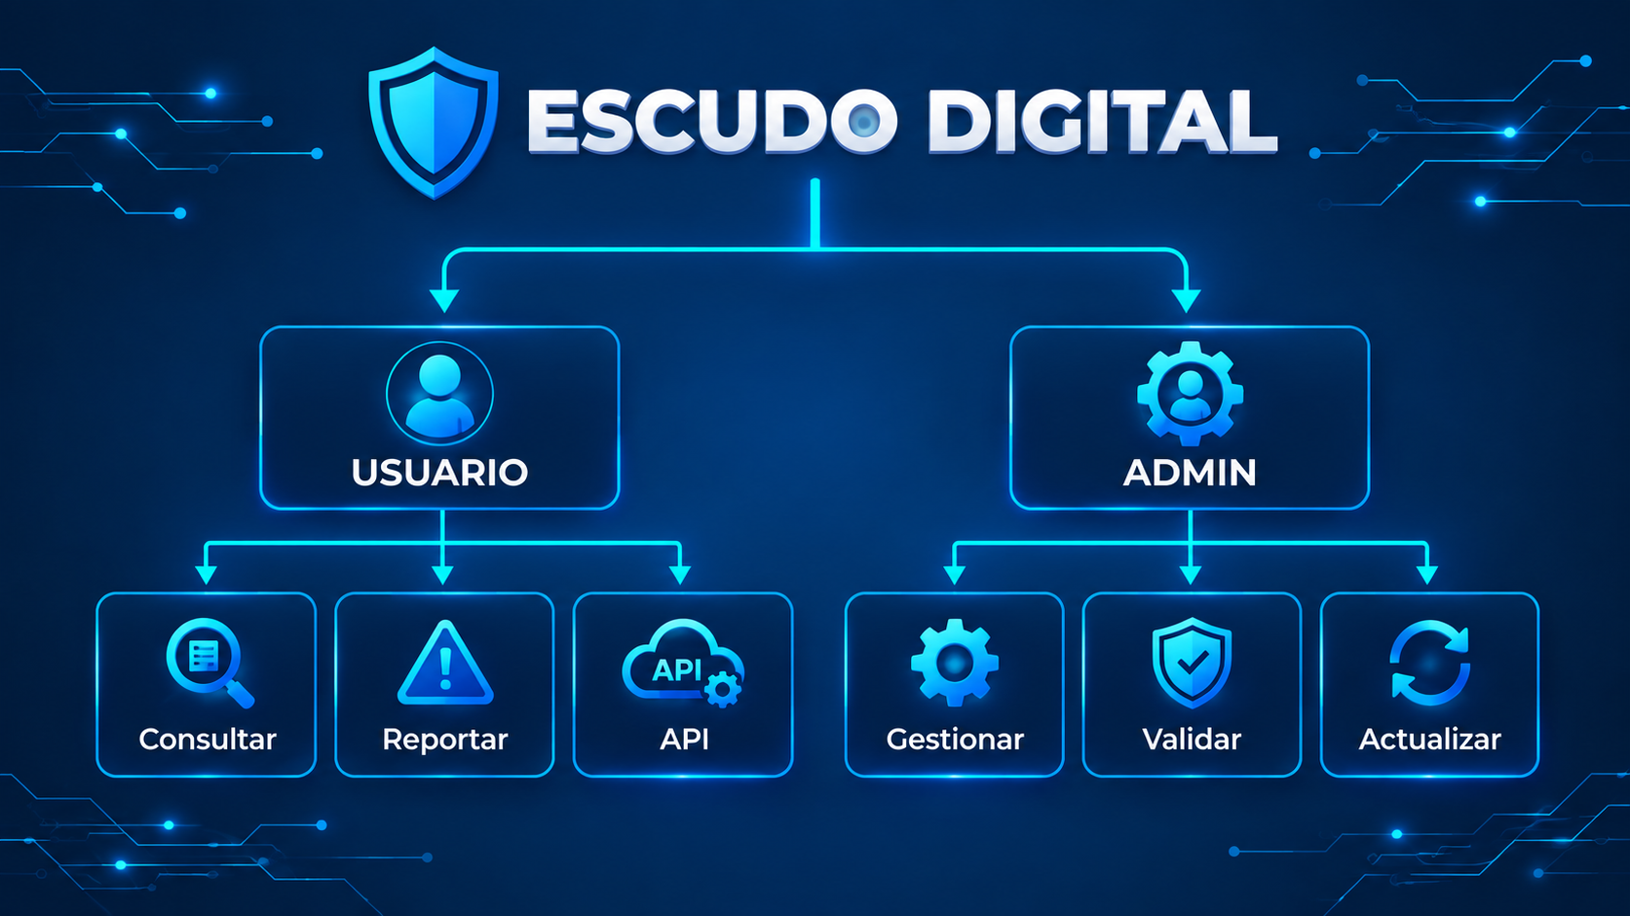

Slide 7
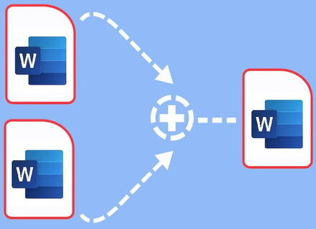
De un reporte a una amenaza validada
Ejemplo:
Tres personas reportan:
+54 370 XXX XXXX
con diferentes descripciones.
El sistema detecta que los reportes están relacionados y los agrupa en una misma amenaza.
Reporte 1
Reporte 2 ➜ MISMA AMENAZA ➜ ANÁLISIS
Reporte 3
Esto evita analizar tres veces el mismo caso.

Slide 8
¿Y si ya existe?
Si un usuario reporta un NUMERO o URL que ya está registrado:
Esta amenaza ya se encuentra registrada.
Pero el reporte no se pierde.
La información aportada puede servir para:
actualizar la descripción;
incorporar nuevas evidencias;
conocer nuevas modalidades;
agregar imágenes;
detectar nuevas variantes.
IDEA CLAVE:
Cada reporte aporta información, incluso cuando la amenaza ya es conocida.

Slide 9

¿Qué fue lo más difícil?
Principales dificultades
Kotlin: no tenía experiencia previa con el lenguaje.
Eventos de Android: entender cómo funciona el sistema de eventos en segundo plano.
Notificaciones: acceder y procesar las notificaciones de otras aplicaciones.
Llamadas: implementar la detección/intercepción de llamadas.
URLs: detectar los sitios a los que accede el usuario.
Segundo plano: trabajar con las restricciones de Android para servicios que deben permanecer activos.

Slide 10

¿Qué nos faltó desarrollar?
1. 🧠 Análisis del contenido
Detectar estafas aunque el número o URL todavía no estén registrados.
"Hola, soy tu hijo. Cambié de número. Necesito que me transfieras dinero..."
2. 🔎 Casos especiales
Por ejemplo: Un número legítimo de una empresa comienza a enviar mensajes fraudulentos. (Fraude Actual: Empresa Personal)
El desafío es determinar qué mensajes son peligrosos y cuáles son legítimos.

Slide 11


¿Qué nos faltó desarrollar?
3. 🌐 Navegadores internos
El análisis de URLs funciona en Chrome, pero quedó pendiente probar correctamente: Facebook · Instagram · TikTok
cuando los enlaces se abren dentro de sus propios navegadores internos.
4. 🗄️ Base de datos
Mejorar el sistema de versiones y sincronización de la base de amenazas.

Slide 12

Preguntas?

